Slide 1
The Dynamics of Process Product Life Cycles
Francisco Matelli Matulovic

Slide 2
Authors
Robert H. Hayes
Steven G. Wheelwright

Slide 3
Conceito básico da matriz
Ciclo de vida do produto, conceito recente para época. Conceito básico da matriz é possibilidade da separação entre:
  Ciclo de vida do produto
  Ciclo de vida do processo

Slide 4
Melhor estratégia
“Link a company’s manufacturing competence with its product and market competence”
  Linkar estratégicamente duas áreas naturalmente distintas

Slide 5
Importância
Escopo de problema:
The problem for corporate management is that everything is always changing
Escopo de oportunidade:
Different divisions of the same company can position themselves in different areas of the matrix

Slide 6
Planejando crescimento
Oportunidades de crescimento:
  Mesmo produto aumento nas vendas
  Outros produtos no mesmo segmento
    Sob mesma “marcas”, “brands”
  Novos processos, integração vertical
    Por ex, comprar fornecedores
  Novos produtos e novos mercados

Slide 7
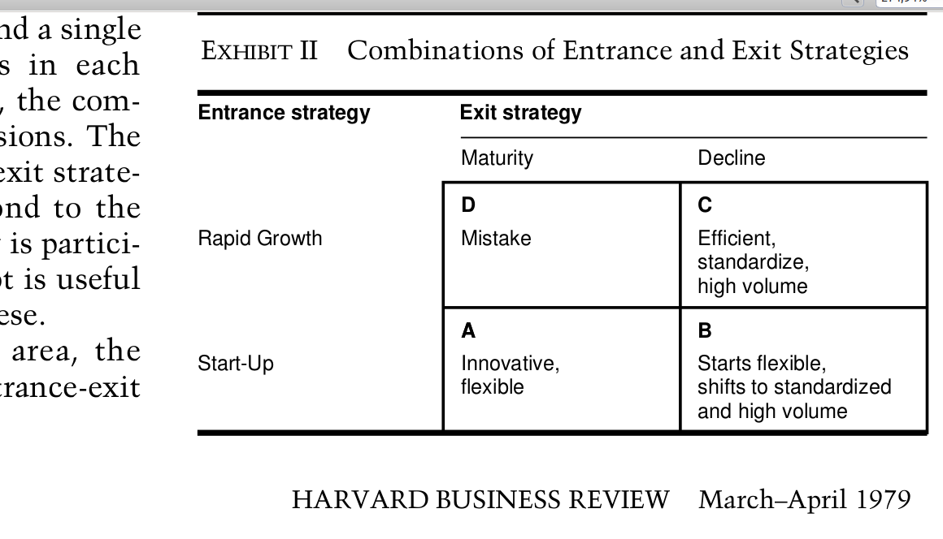
  (1) Mesmo produto aumento nas vendas

Slide 8
+Apple vs IBM
Qual a estratégia de crescimento dessas duas empresas na década de 80 para o lançamento do computadores pessoais?
https://www.youtube.com/watch?v=Zzo7H1WSn9o

Slide 9
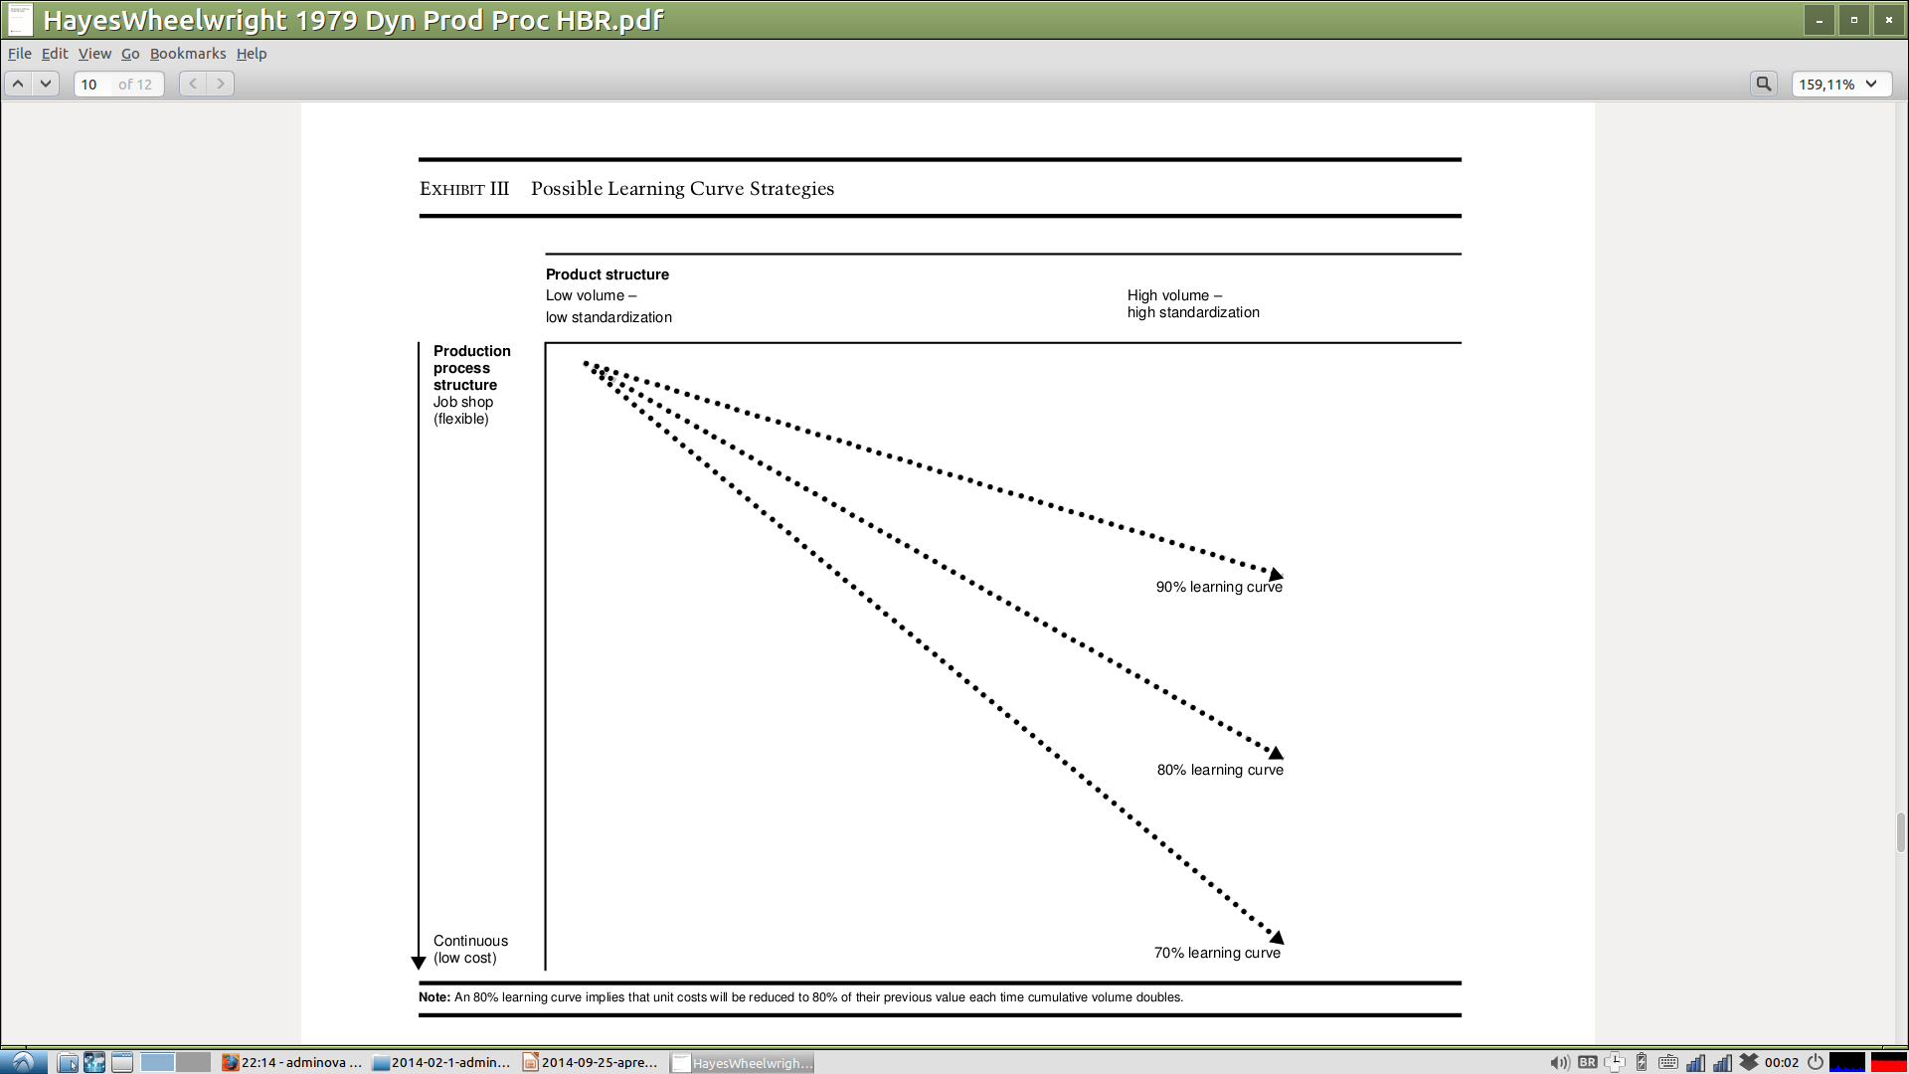
  (1) Mesmo produto aumento nas vendas

Slide 10
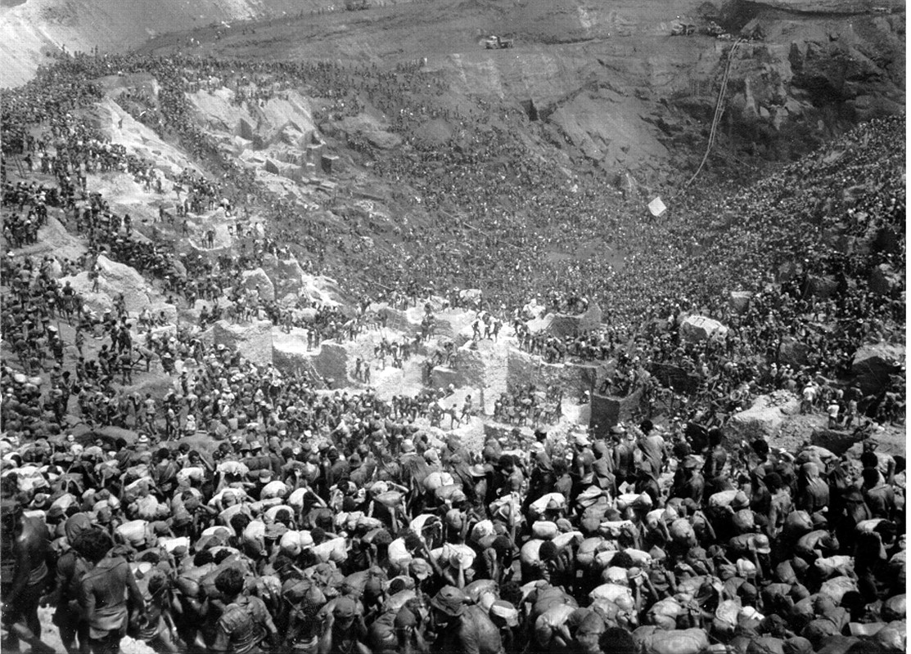

Slide 11
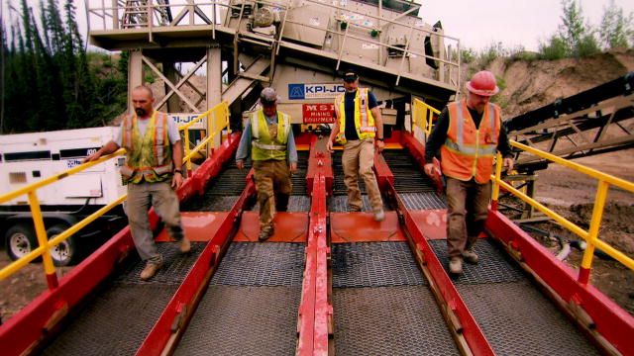

Slide 12
+Google vende motorola
Divisões da Google
  http://www.google.com/about/careers/teams/
Qual estratégica de crescimento corresponde a tentativa do Google com Motorola?
Por que motivo fracassou?

Slide 13
+Motivos do fracasso
Loss of focus
“if the company had considered coordinated, compensating changes in both the product and the process dimensions, it would have selected options that maintained or increased its competitive competence rather than simply tried to broaden its activity on one dimension or the other, which diluted its past competence.”

Slide 14
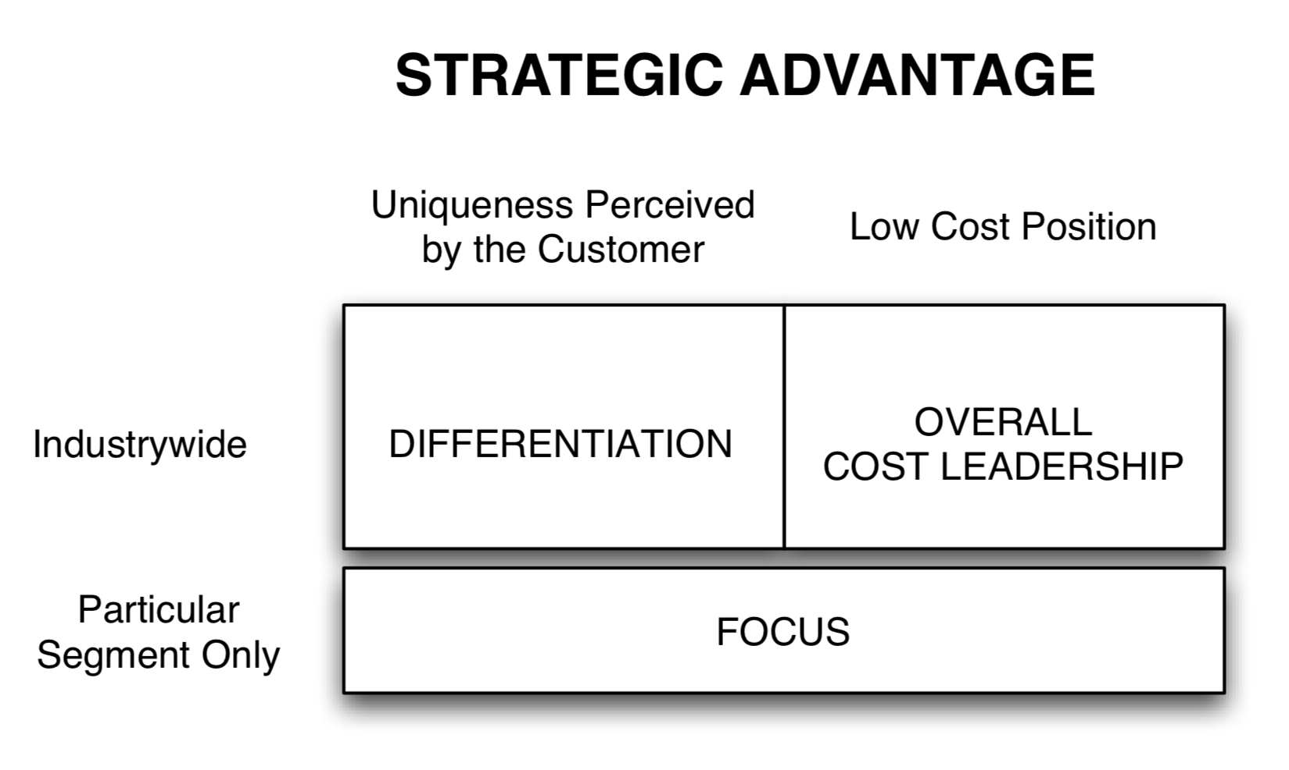
!Extra1 – Porter 1980

Slide 15
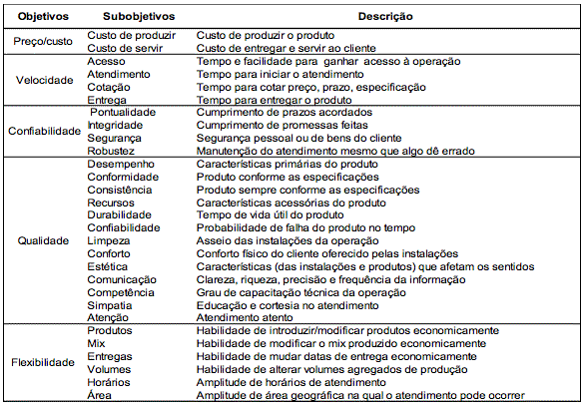
!Extra2 – Slack et al. 1996

